Slide 1
Command Injection
vulnerability

Slide 2
Định nghĩa

Slide 3
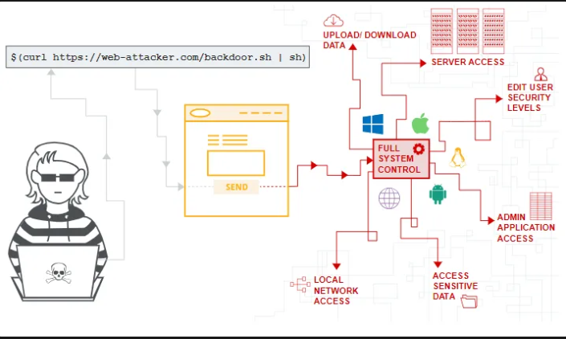
Cho phép tấn công và thực thi tùy ý các câu lệnh tương ứng với hệ điều hành (OS).
Dẫn đến việc thực thi các lệnh shell, đưa các tệp độc hại vào môi trường.

Slide 4
Nguyên nhân

Slide 5
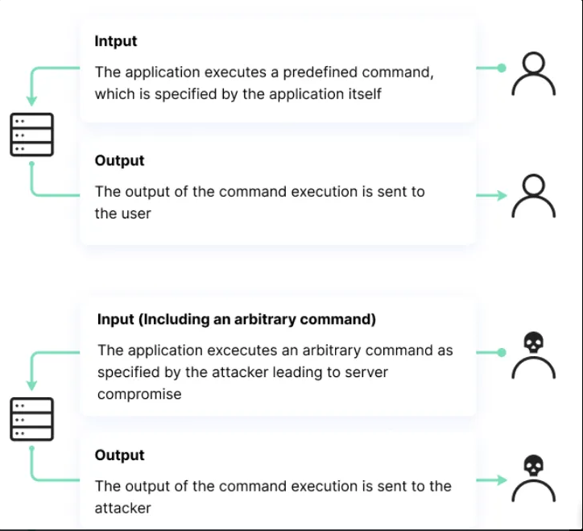

Slide 6
Dữ liệu vào ứng dụng từ một nguồn không đáng tin cậy
Dữ liệu là một phần của chuỗ được thực thi như một lệnh bởi ứng dụng
Bằng cách thực thi lệnh, ứng dụng cung cấp cho kẻ tấn công một đặc quyền hoặc khả năng mà kẻ tấn công không có được.

Slide 7
So sánh với Code Injection

Slide 8
Code Injection | Command Injection
Thuật ngữ chỉ cung các cuộc tấn công chèn code thực thi vào mục tiêu | Chỉ cụ thể việc thực thi các lệnh shell (OS) tương ứng với hệ điều hành tại hệ thống
Payload inject có thể là bất kì ngôn ngữ nào như Php, Ruby, Python,… | Payload Inject là các lệnh shell như id, whoami, ls,…. và có thể thay đổi tùy với hệ điều hành khác nhau
Kẻ tấn công có phần lớn đặc quyền là root/admin do mã nguồn thường được thực thi với đặc quyền cao | Kẻ tấn công có đặc quyền của ứng dụng bị xâm nhập, ví dụ với ứng dụng web thường mang đặc quyền www-data (user của Apache)

Slide 9
Cách khai thác lỗ hổng
Command Injection

Slide 10
- Arbitrary command injection (chèn lệnh tùy ý): Một số ứng dụng cho phép người dùng chạy các lệnh tùy ý và chạy các lệnh này giống như trên máy chủ cơ bản
- Arbitrary file uploads (Tải lên tập tin tùy ý): Nếu một ứng dụng cho phép người dùng tải lên các tệp có phần mở rộng tùy ý, những tệp này có thể chứa các lệnh độc hại.
- Server-side template injection (SSTI) (Chèn mẫu phía máy chủ): Nhiều máy chủ web sử dụng các mẫu phía máy chỉ để tạo dynamic response HTML. Điều này khiến kẻ tấn công có thể chèn các mẫu phía máy chủ độc hại. SSTI xảy ra khi đầu vào của người dùng được nhúng theo vào mẫu theo cách không an toàn và mã được thực thi từ xa trên máy chủ
- XML external entity injection (XXE) (Chèn thực thể bên ngoài XML): XXE xảy ra trong các ứng dụng sử dụng trình phân tích cú pháp XML được cấu hình kém để phân tích cú pháp đầu vào XML do người dùng kiểm soát.

Slide 11
Một số lệnh Shell và ký tự
Command Injection

Slide 12
Command | Meaning
cmd1 | cmd2 | Kết quả của cmd1 trở thành tham số truyền vào cmd2, dù cmd1 thực thi thành công hay thất bại đề sẽ thực thi cmd2
cmd1 || cmd2 | cmd1 thực thi thất bại thì cmd2 mới thực thi
cmd1 ; cmd2 | cmd1 thực thi thành công hay thất bị đều sẽ thực thi cmd2
cmd1 & cmd2 | cmd1 thực thi tại background, cmd1 và cmd2 đồng thời thực thi
cmd1 && cmd2 | cmd1 thực thi thành công thì cmd2 mới thực thi
(cmd1 ; cmd2 ; cmd3) | thực thi đồng thời cmd1, cmd2, cmd3

Slide 13
Một số hàm có thể dẫn tới OS Command Injection
Ngôn ngữ | Function
Ngôn ngữ PHP | system(), exec(), passthru(), shell_exec(), popen(), proc_open()
Ngôn ngữ Python | system(), popen(), subprocess.call(), subprocess.run()
Ngôn ngữ Java | java.lang.Runtime.getRuntime().exec(command)

Slide 14
Cách ngăn chặn
Nên sử dụng kết hợp cả whitelist lẫn blacklist
Có một quá trình kiểm tra chặt chẽ đầu vào từ người dùng như ngăn chặn tất cả các ký tự đặc biệt không cần thiết, yêu cầu input cần tuần theo một regular exression cụ thể.
Luôn sử dụng framework có sẵn để tiền xử lý file dữ liệu đầu vào thay vì tự viết.

